Slide 1
Séquence 8

Slide 2


01
Poser des opérations S1
Problèmes de dénombrement S2
CM1
CM2

Slide 3
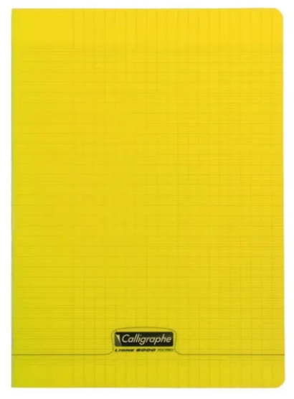
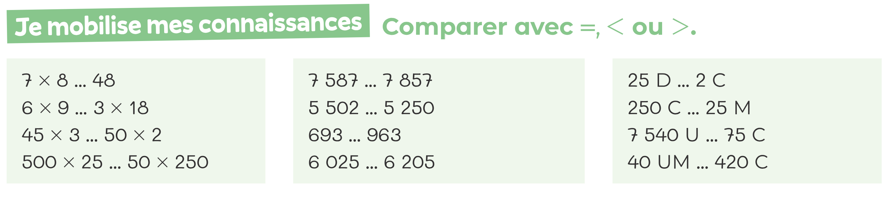
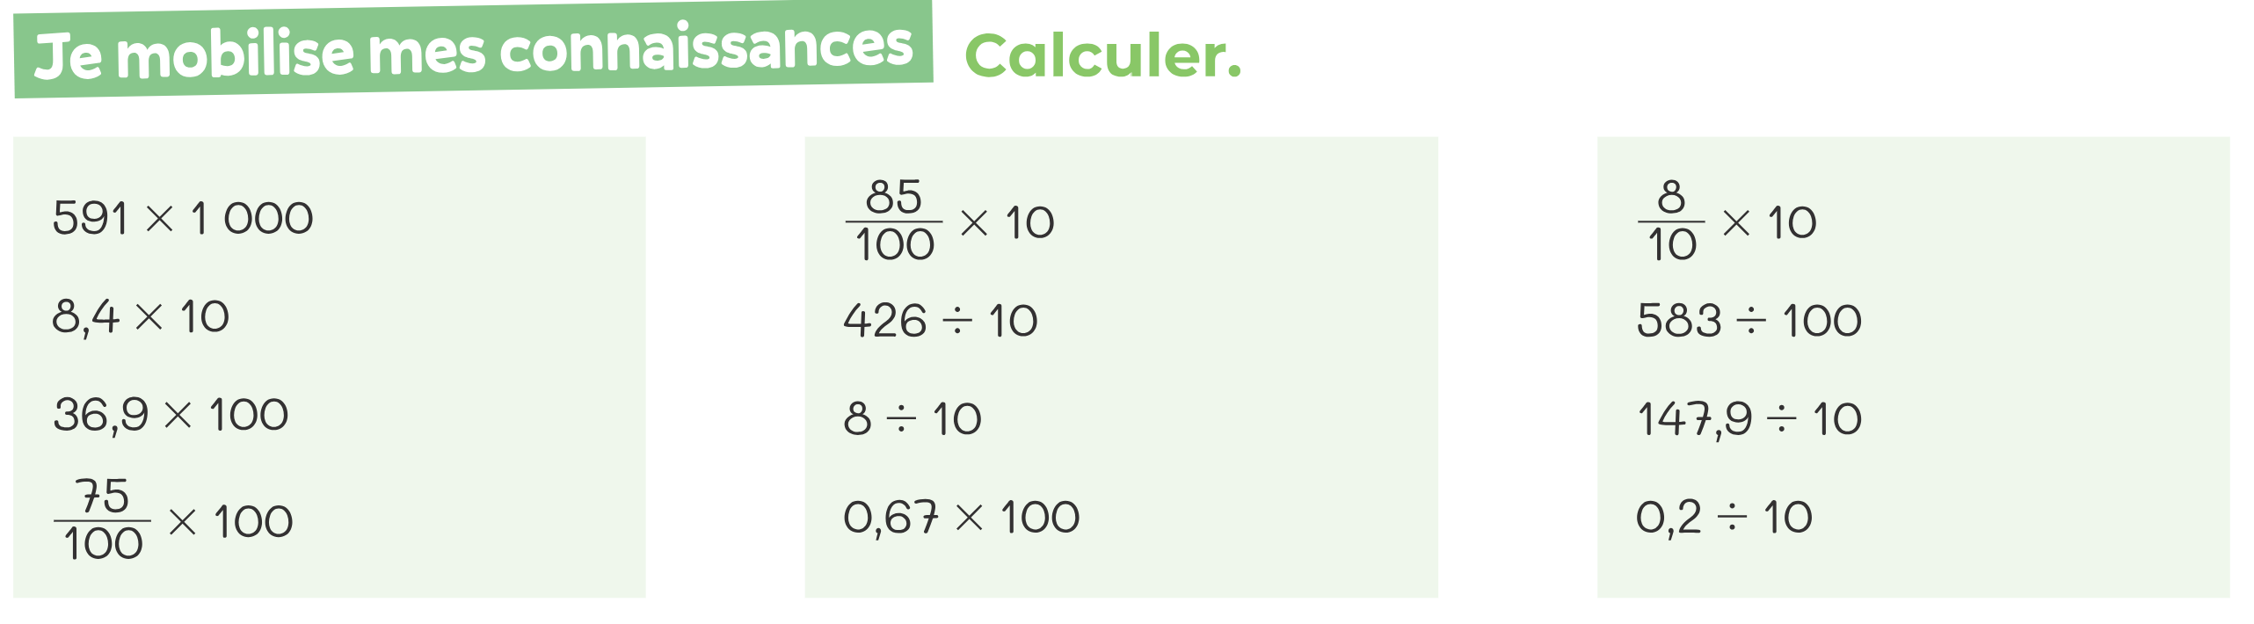
CM1
p.32
p.32
CM2
Calcule en 2 minutes !
CM1
CM2

Slide 4
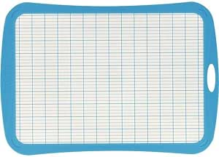
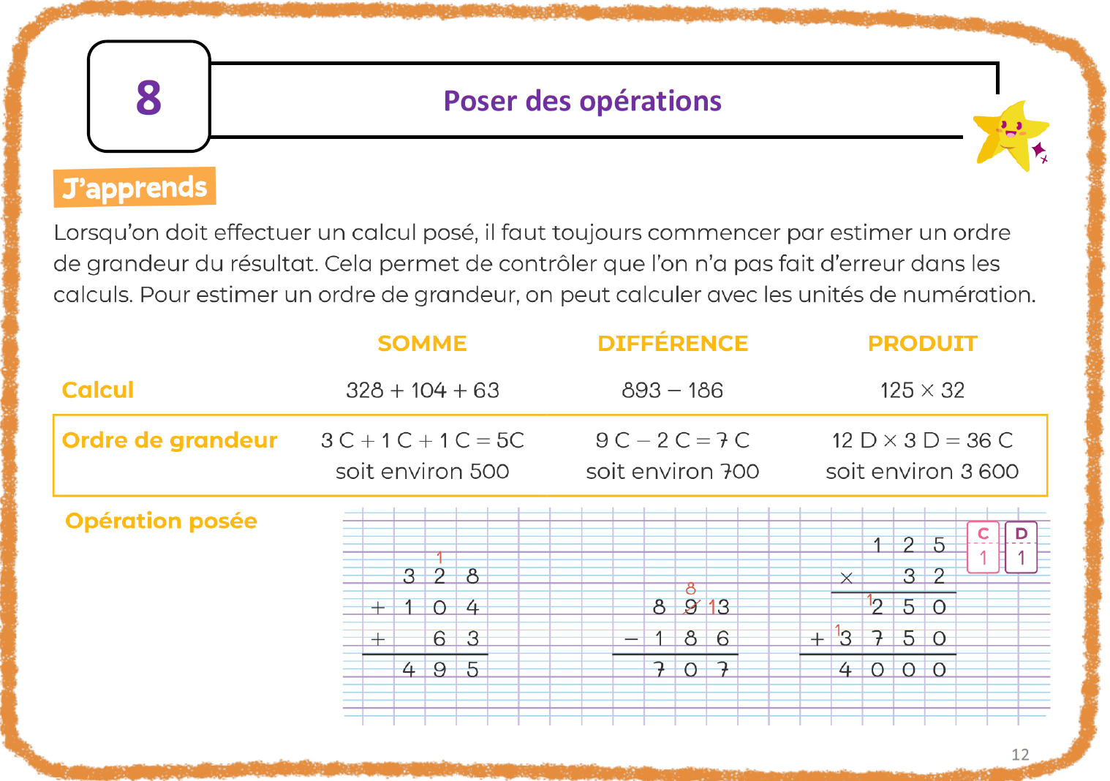
CM1
p.12
CM2
CM2
Problème de cocktails :
Avec ma cousine, nous voulons préparer des cocktails pour son anniversaire. Nous avons du jus d’orange, du jus de raison, du jus de pomme et de la limonade. Pur faire un cocktail, nous versons une première dose de boisson dans le verre doseur, jusqu’à la première graduation, puis nous versons une deuxième dose de boisson pour compléter jusqu’à la deuxième graduation. Combien de cocktails différents pouvons-nous réaliser?
orange
limonade
orange
raisin
pomme
orange
limonade
limonade
raisin
pomme
orange
limonade
raisin
raisin
pomme
orange
limonade
pomme
raisin
pomme
Notes:
CM1: Rappel des opérations posées.
CM2 : Lire le problème et laisser chercher sur l’ardoise. Mettre en évidence qu’il y a deux mélanges. Correction de l’arbre.

Slide 5
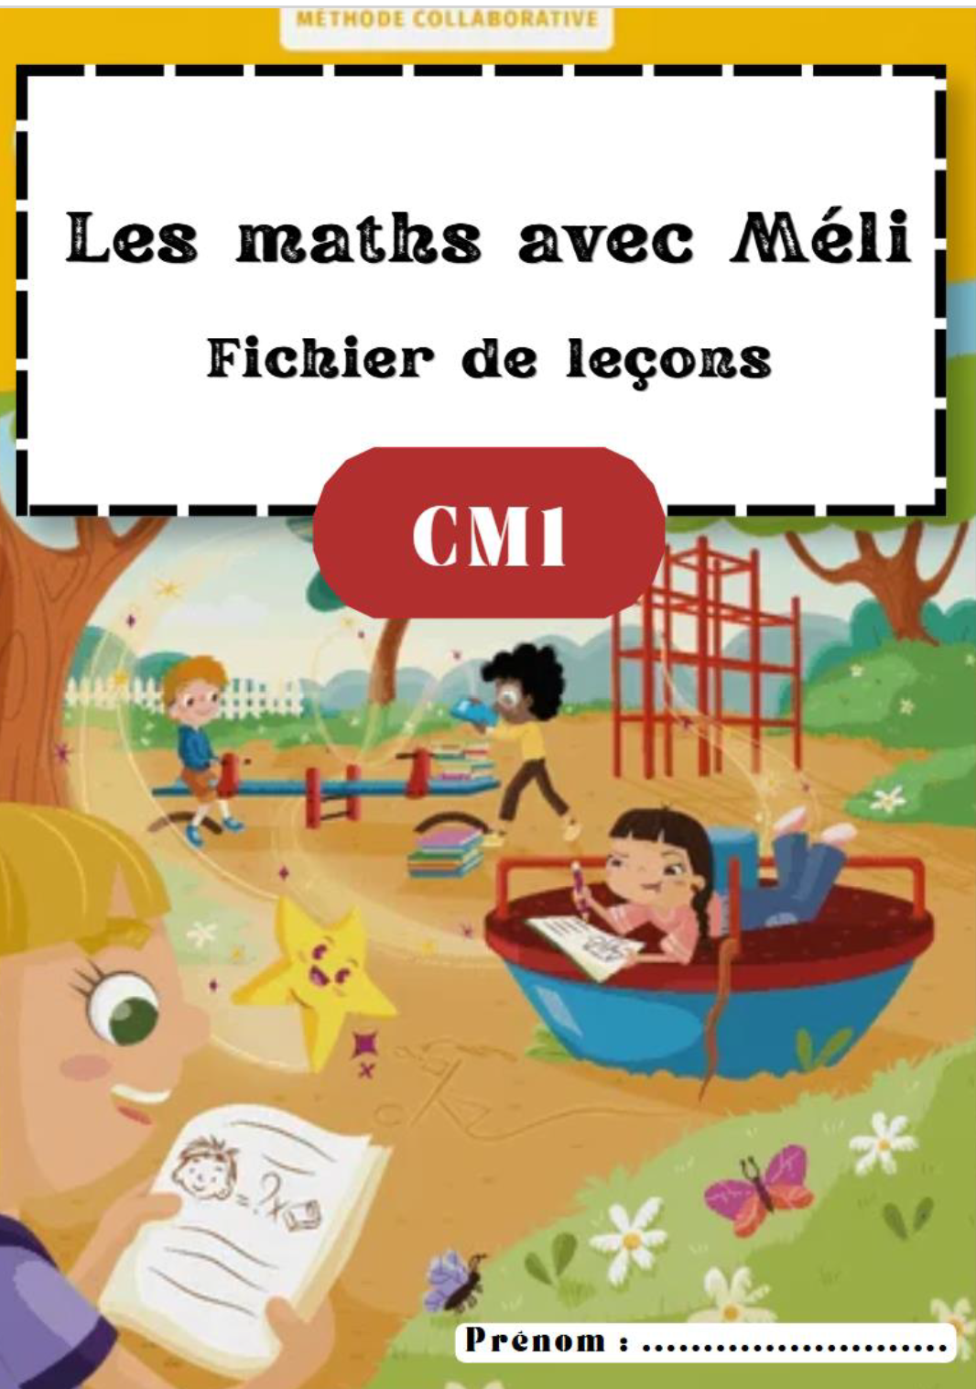
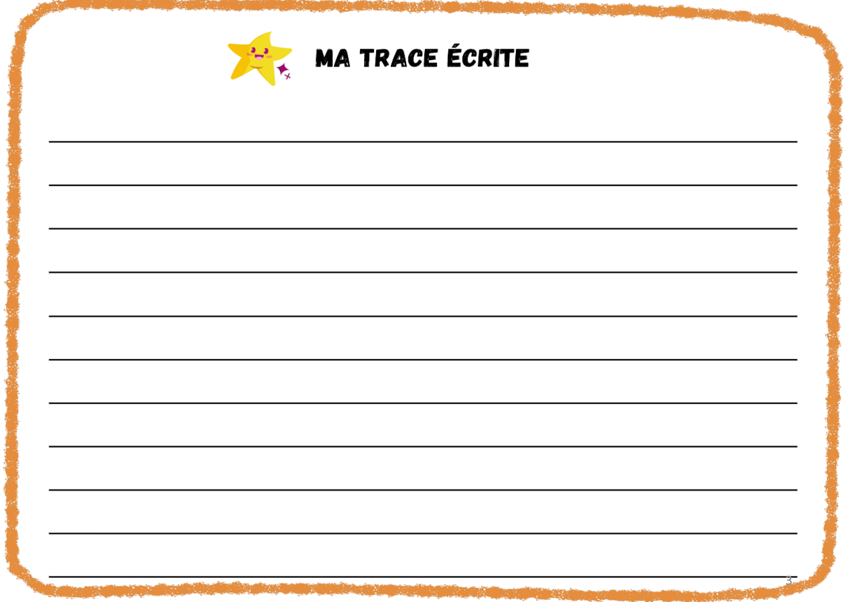
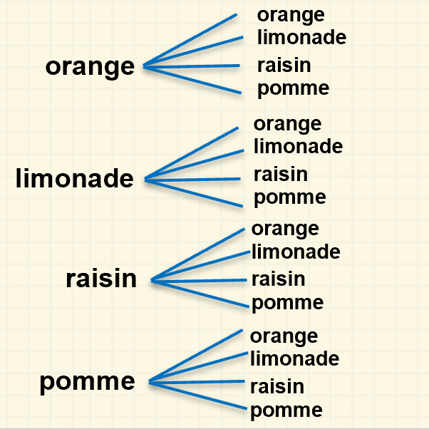
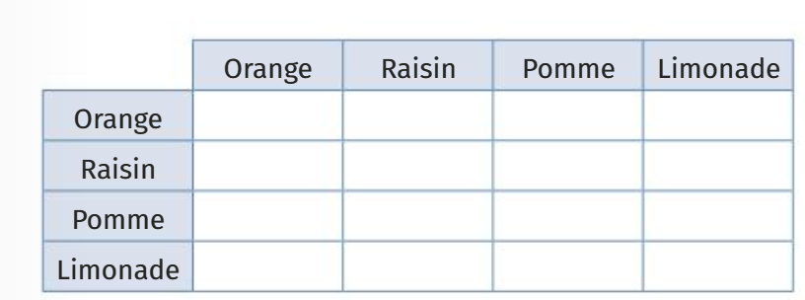
p.13
CM1
CM2
CM2
Combien de cocktails différents pouvons-nous réaliser?
Pour poser une opération, il faut uriliser ses connaissances en numération : position des chiffres et échange entre les unités. Il est important de commencer à estimer un ordre de grandeur et la somme ou la différence pour contrôler le résultat obtenu en posant l’opération.
X
X
X
X
X
X
Notes:
CM1 : Ecrire la trace écrite.
CM2 : Passer à la deuxième question. Certaines cases représentent le même cocktail, on peut donc les barrer. On compte ensuite le nombre de cases qui reste. Donc 10 possibilités.

Slide 6
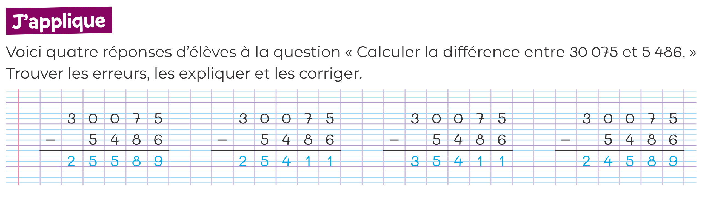
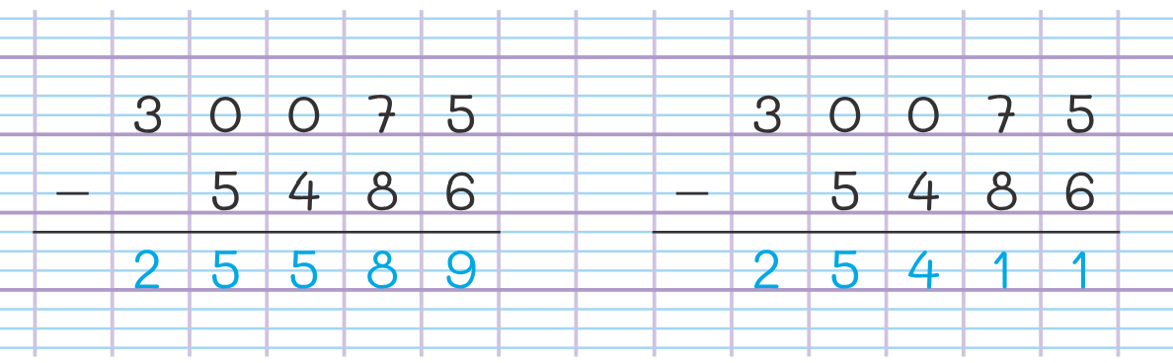
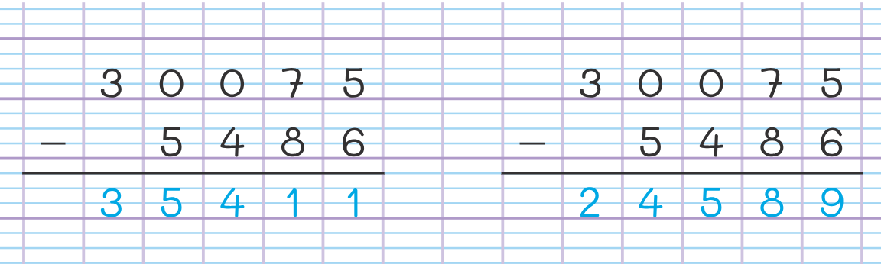
p.31
CM1
CM2
CM2
Combien de cocktails différents pouvons-nous réaliser?
X
X
X
X
X
X
Notes:
CM1 : Faire la partie j’applique.
CM2 : Correction. Certaines cases représentent le même cocktail, on peut donc les barrer. On compte ensuite le nombre de cases qui reste. Donc 10 possibilités.

Slide 7
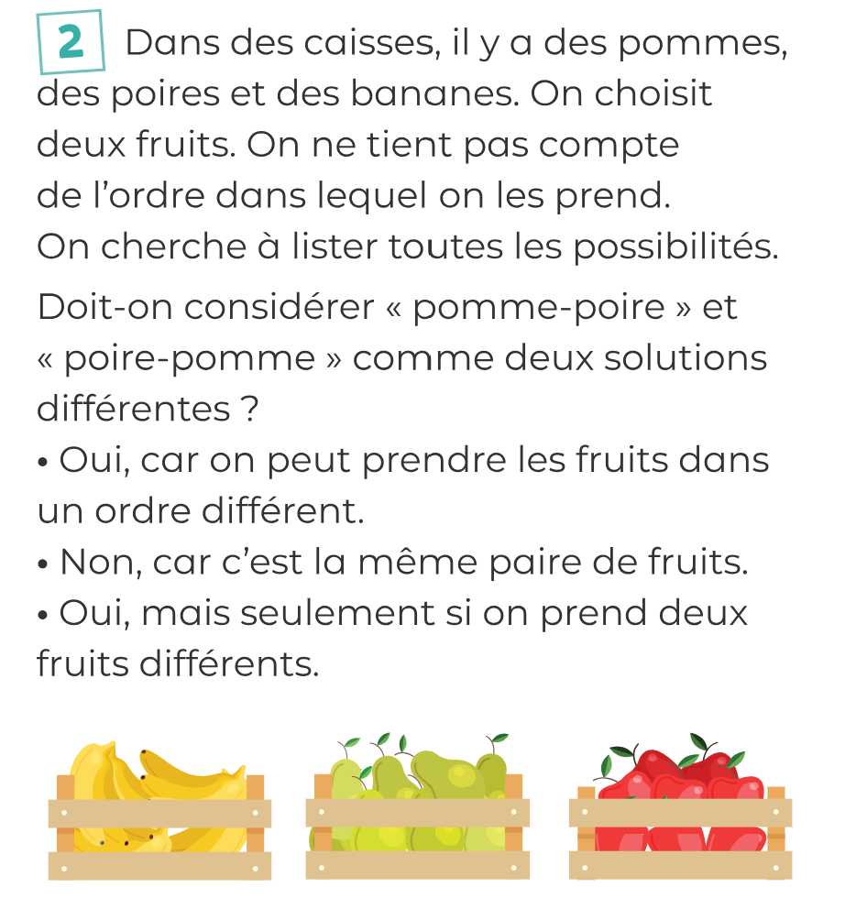
p.31
p.31
CM1
CM2
CM2
Faire les exercices 2, 6 et 7
Contrat :
Rose : 2
Vert :1 et 6
Violet : 2 à 7
Notes:
CM1 : Correction
CM2 : Faire les exercices

Slide 8
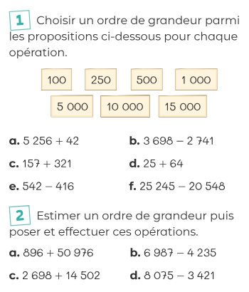
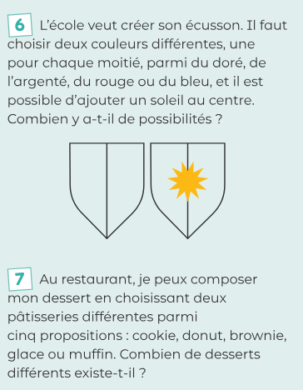
p.33
p.31
CM1
CM2
CM2
Faire les exercices 1 et 2
Faire les exercices 2, 6 et 7
Contrat :
Rose : 2
Vert :1 et 6
Violet : 2 à 7
Notes:
CM1 : Faire les exercices
CM2 : Faire les exercices

Slide 9


02
Poser des opérations S2
Découvrir le millième
CM1
CM2

Slide 10
CM1
p.32
p.32
CM2
Calcule en 1 minute !
CM1
CM2

Slide 11
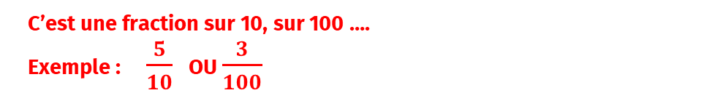
CM1
p.31
CM2
Quels sont les points communs et les différences entre une addition posée, une soustraction posée VS une multiplication posée ?
Que pouvez vous-dire d’une fraction décimale ?
C’est une fraction sur 10, sur 100 ….
Exemple : $\frac{5}{10}$ OU $\frac{3}{100}$
Points communs
Différences
Combien y a-t-il de dixièmes dans une unité ?
Il y en a 10. 1 u = $\frac{10}{10}$
Combien y a-t-il de centièmes dans une unité ?
Il y en a 10. 1 u = $\frac{100}{100}$
Combien y a-t-il de dixièmes dans un centième ?
Il y en a 10. $\frac{10}{100}$ = $\frac{1}{10}$
Notes:
CM1 : Montrer sur cette question que la multiplication est plus complexe : deux types de retenue, multiplicateur à deux chiffres en décalant le produit d’un rang
CM2 : Revoir la base d’une fraction décimale.

Slide 12
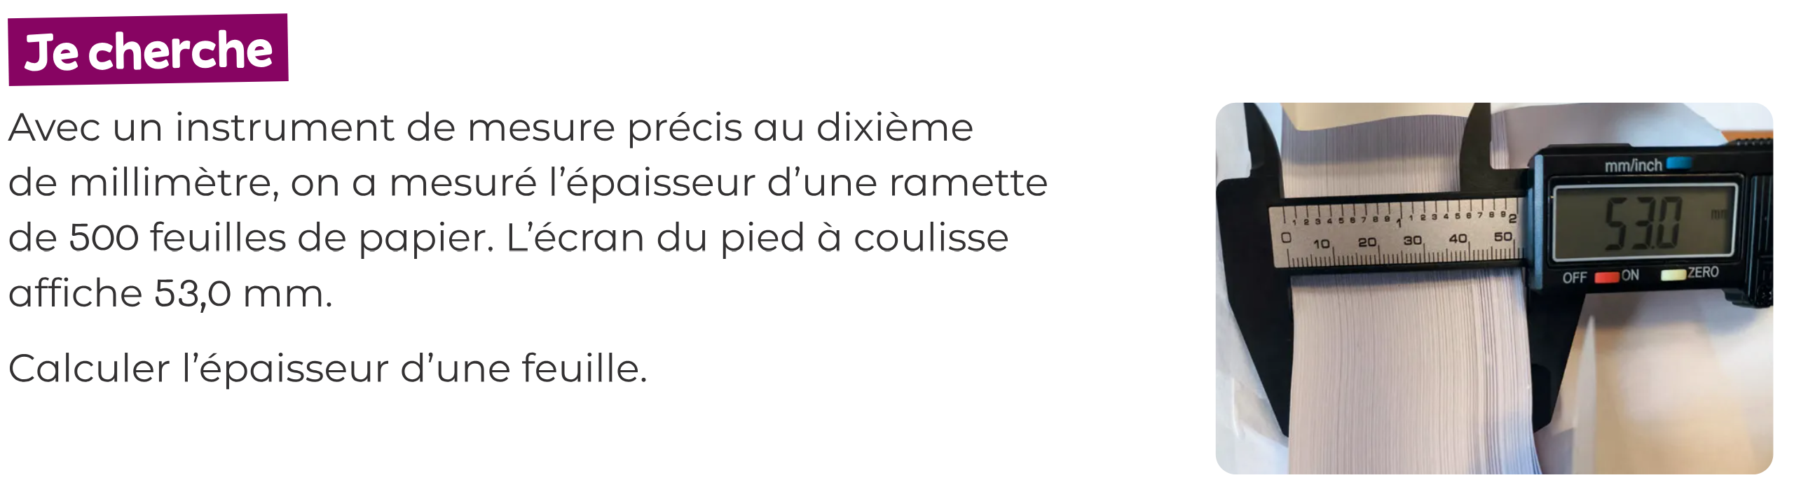
CM1
CM2
Comment obtient-on le résultat de cette opération :
456 x 23
Comment appelle-t-on le résultat ?
Notes:
CM1 : Laisser chercher sur l’ardoise puis montrer la méthode en reposant l’opération au tableau.
CM2 : Laisser chercher le je cherche.

Slide 13
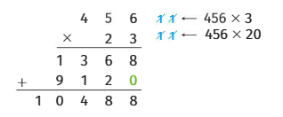
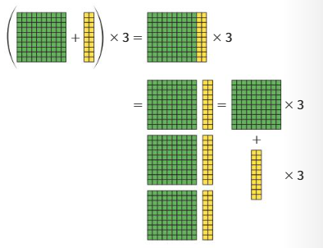
CM1
p.32
CM2
10488 = 456x (20+3)
=(456x3) + (456x20)
= 1368+9120
=10488
Notes:
CM1 : Expliciter l’algorithme de calculs d’une multiplication posée.
CM2 : Montrer le rapport de : une feuille est donc 10 fois, 100 fois ou 1000 fois plus petit. S’intéresser d’abord à 100 feuilles en divisant 53 par 5, puis chercher à diviser le résultat par 100, 53 : 5 = 10,6 mm (les dixièmes s’obtiennent en divisant les 30 dixièmes qui restent dans 5). En divisant encore par 100, on trouve une épaisseur de 0,106 mm, soit 106 millièmes de millimètre. Une taille 100 fois plus petite que le dixième de millimètre.
OU effectuer directement la division 53 par 500 avec une calculatrice et écrire le résultat 0,106. Qualifier le résultat en écrivant les unités 53 mm : 500 = 0,106 mm. Se demander à quoi correspondent les chiffres écrits à droite de la virgule. Montrer l’importance de la précision dans ce problème-là.

Slide 14
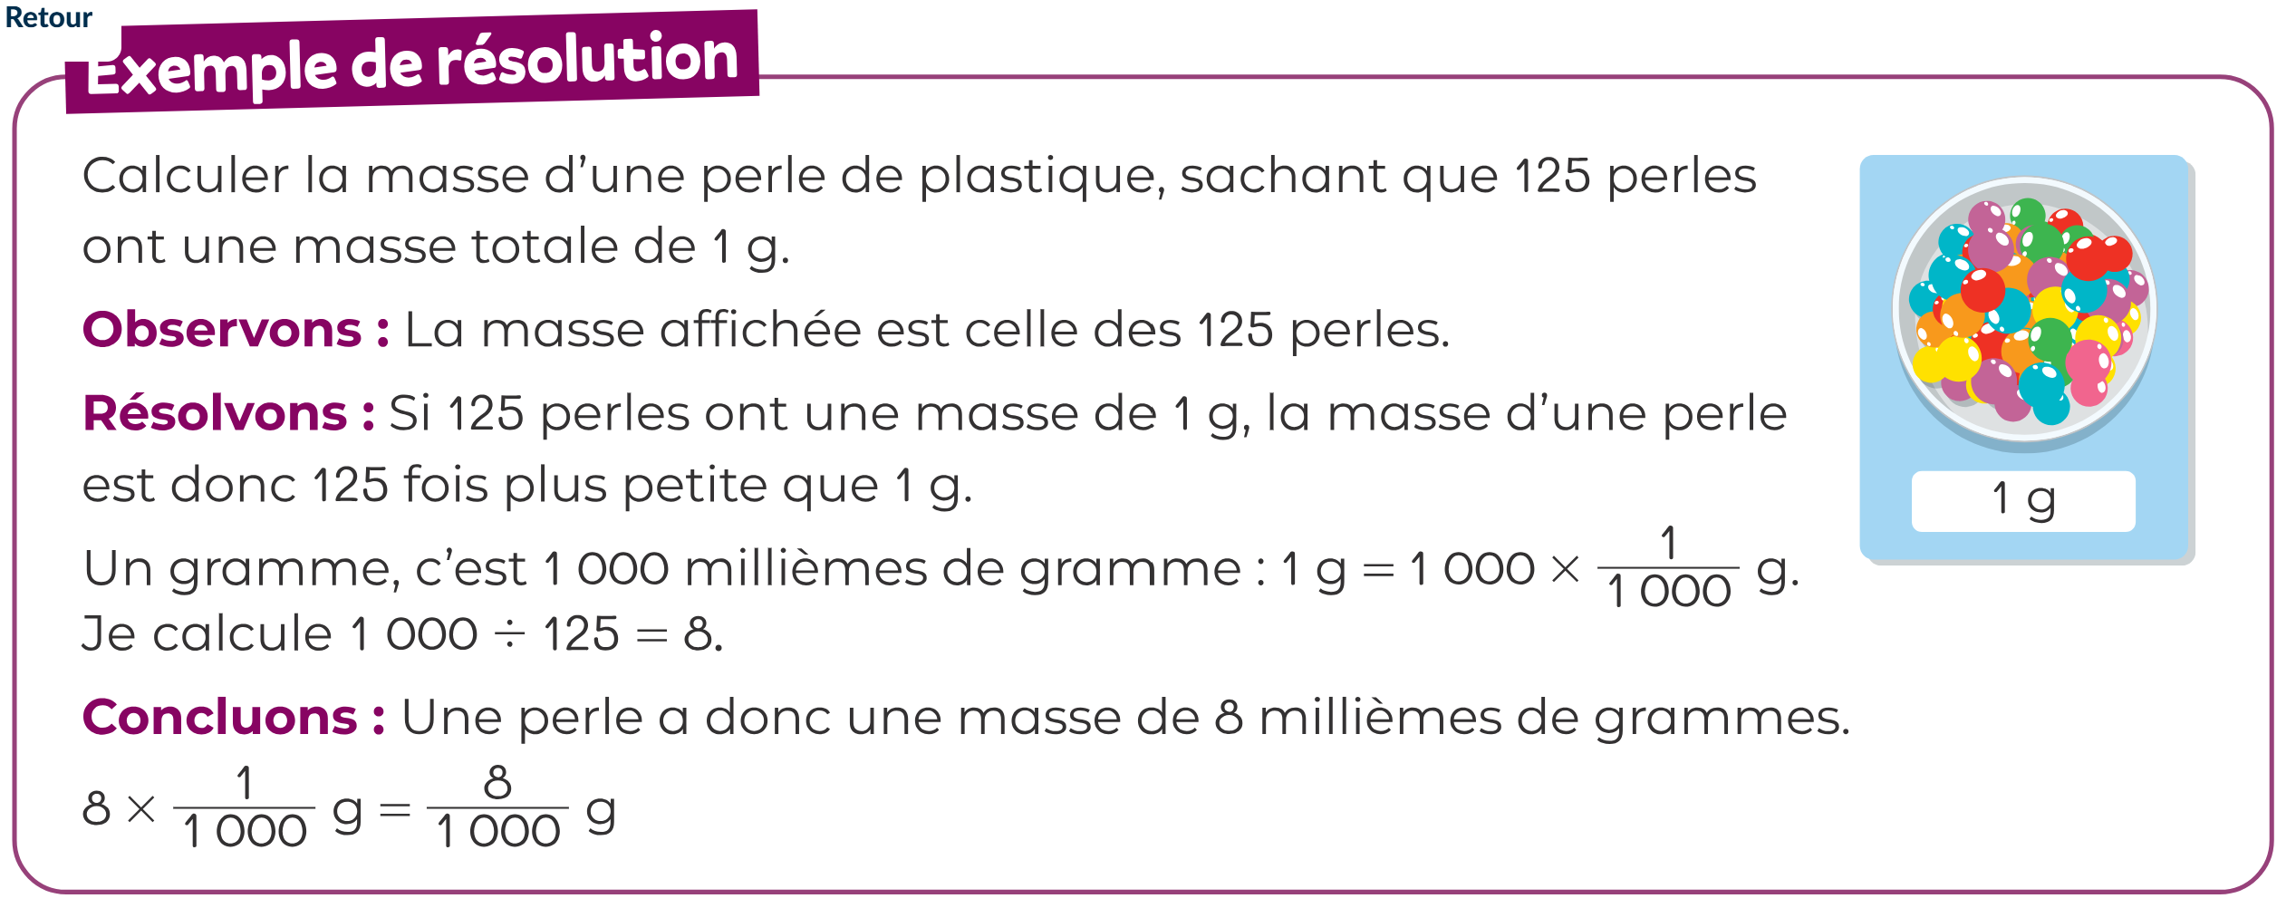
CM1
p.33
CM2
10488 = 456x (20+3)
=(456x3) + (456x20)
= 1368+9120
=10488
Notes:
CM1 : Expliciter l’algorithme de calculs d’une multiplication posée.
CM2 : Lire l’exemple de résolution.

Slide 15
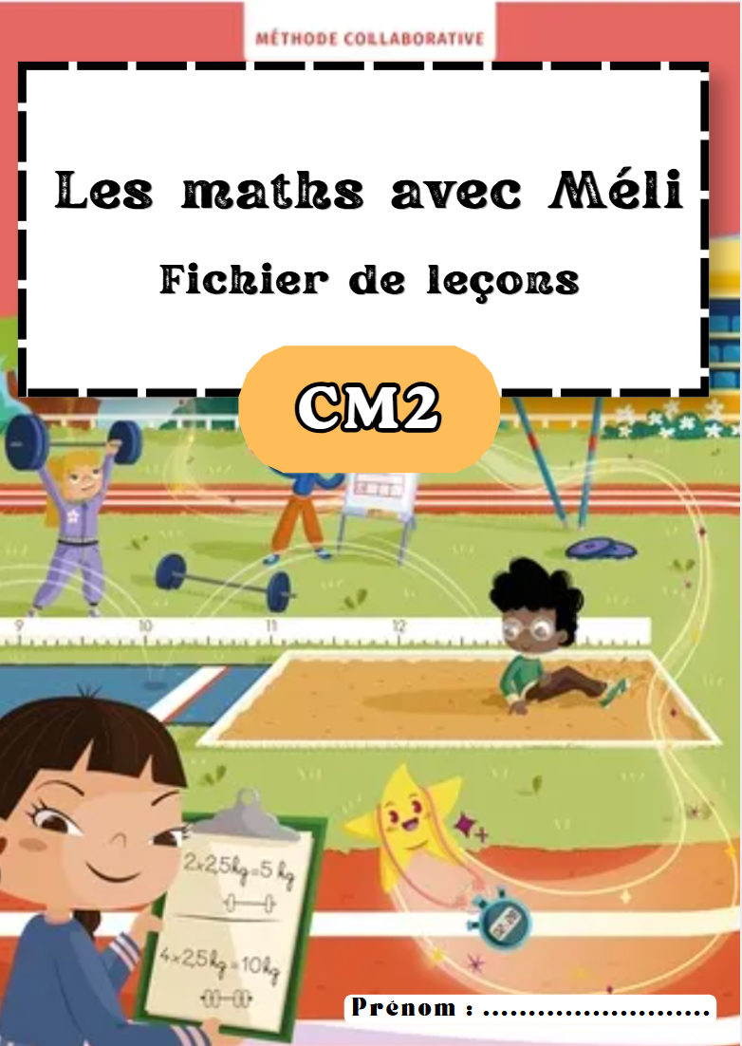
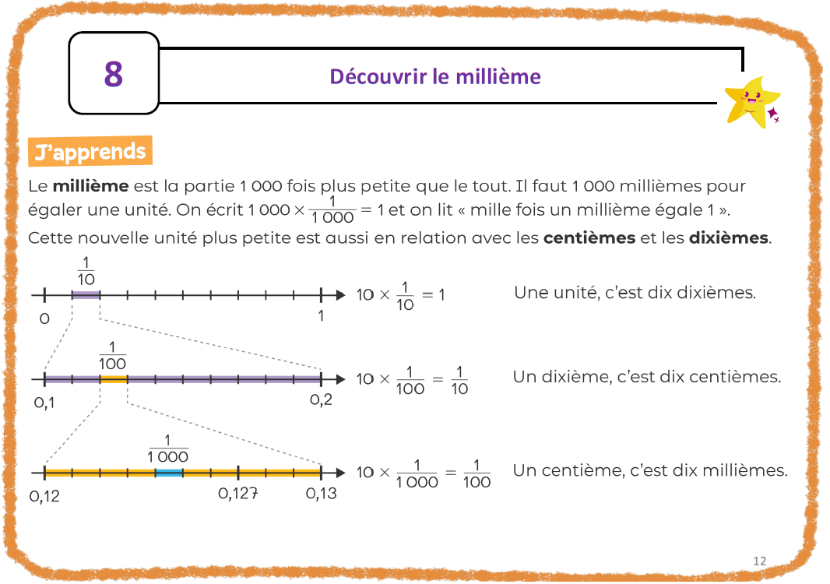
CM1
p.12
CM2
Comment obtient-on le résultat de cette opération :
456 x 231
Notes:
CM1 : Faire poser l’opération et montrer comment on adapte l’algorithme avec les centaines.
CM2 :

Slide 16

CM1
p.13
CM2
Comment obtient-on le résultat de cette opération :
456 x 231
Le millième est dix fois plus ptit que le centième, cent fois plus petit que le dixième et mille fois plus petit que l’unité. Un millième s’écrit $\frac{1}{1 000}.$
Notes:
CM1 : Faire poser l’opération et montrer comment on adapte l’algorithme avec les centaines.
CM2 : Ecrire la trace écrite.

Slide 17
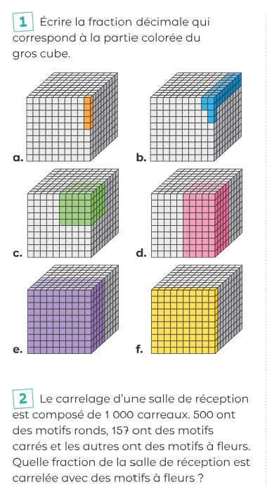
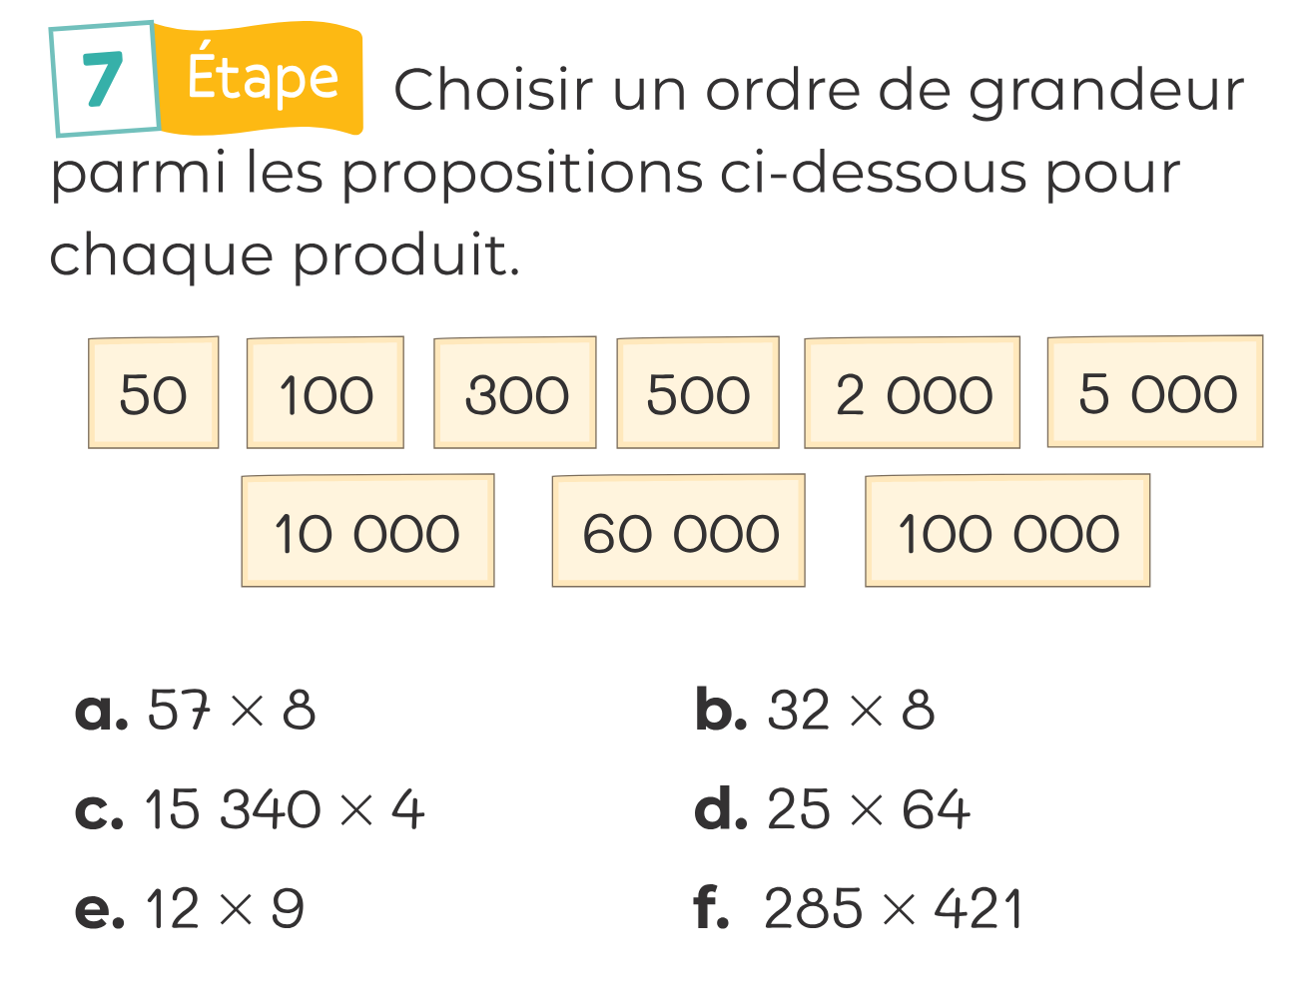
CM1
p.33-34
p.33
CM2
Faire les exercices 1,2 et 3
Faire les 7 et 8
Contrat :
Rose : 1
Vert : 1 et 2
Violet : 1 à 3
Notes:
CM1 : faire les exercices
CM2 : faire les exercices

Slide 18
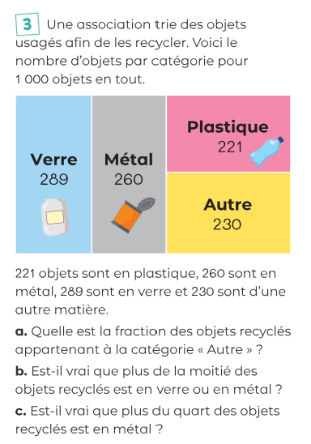
CM1
p.33-34
p.33
CM2
Faire les exercices 1,2 et 3
Faire les 7 et 8
Contrat :
Rose : 1
Vert : 1 et 2
Violet : 1 à 3
Notes:
CM1 : faire les exercices
CM2 : faire les exercices

